Slide 1

A Cyber range lőtér alkalmazásának scenáriói.

Slide 2
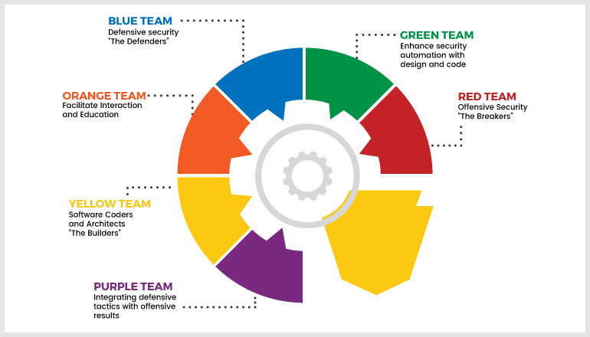

Cyber Range: A modern kiberbiztonsági oktatás alapja
Definíció: Izolált, virtualizált hardver- és szoftver környezet, amely valós hálózati forgalmat és támadásokat szimulál.
Cél: "Live-fire" (éles) gyakorlatok biztosítása kockázatmentesen.
Team Struktúra (Szerepkörök):
🔴 Red Team (Támadók): APT (Advanced Persistent Threat) szimuláció, exploitok futtatása.
🔵 Blue Team (Védők): Incidens detektálás (SIEM), elhárítás és forensic elemzés.
⚪ White Team (Irányítás): A szimuláció felügyelete, pontozás, "inject"-ek (váratlan események) adása.
🟢 Green Team (Üzemeltetés): A lőtér infrastruktúrájának karbantartása.

Slide 3
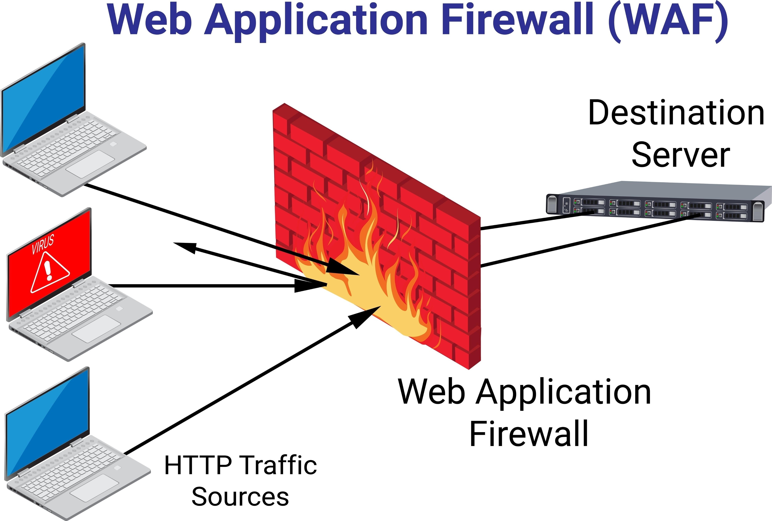
1. Scenárió – Webalkalmazás kompromittálása (Web Defacement & Data Leak)
Támadási vektor: SQL Injection (SQLi) vagy Cross-Site Scripting (XSS) sérülékenység kihasználása.
Támadói célok:
Defacement: A weboldal tartalmának/kinézetének jogosulatlan módosítása (reputációs kár).
Data Exfiltration: Érzékeny ügyféladatok (PII) kinyerése az adatbázisból.
Védelmi feladatok (Blue Team):
Detektálás: Web Application Firewall (WAF) logok és hálózati forgalom elemzése.
Mitigáció: A támadó IP címének blokkolása, a sérülékenység patchelése (kódjavítás).
Recovery: Szolgáltatás helyreállítása tiszta biztonsági mentésből (Clean Backup).

Slide 4
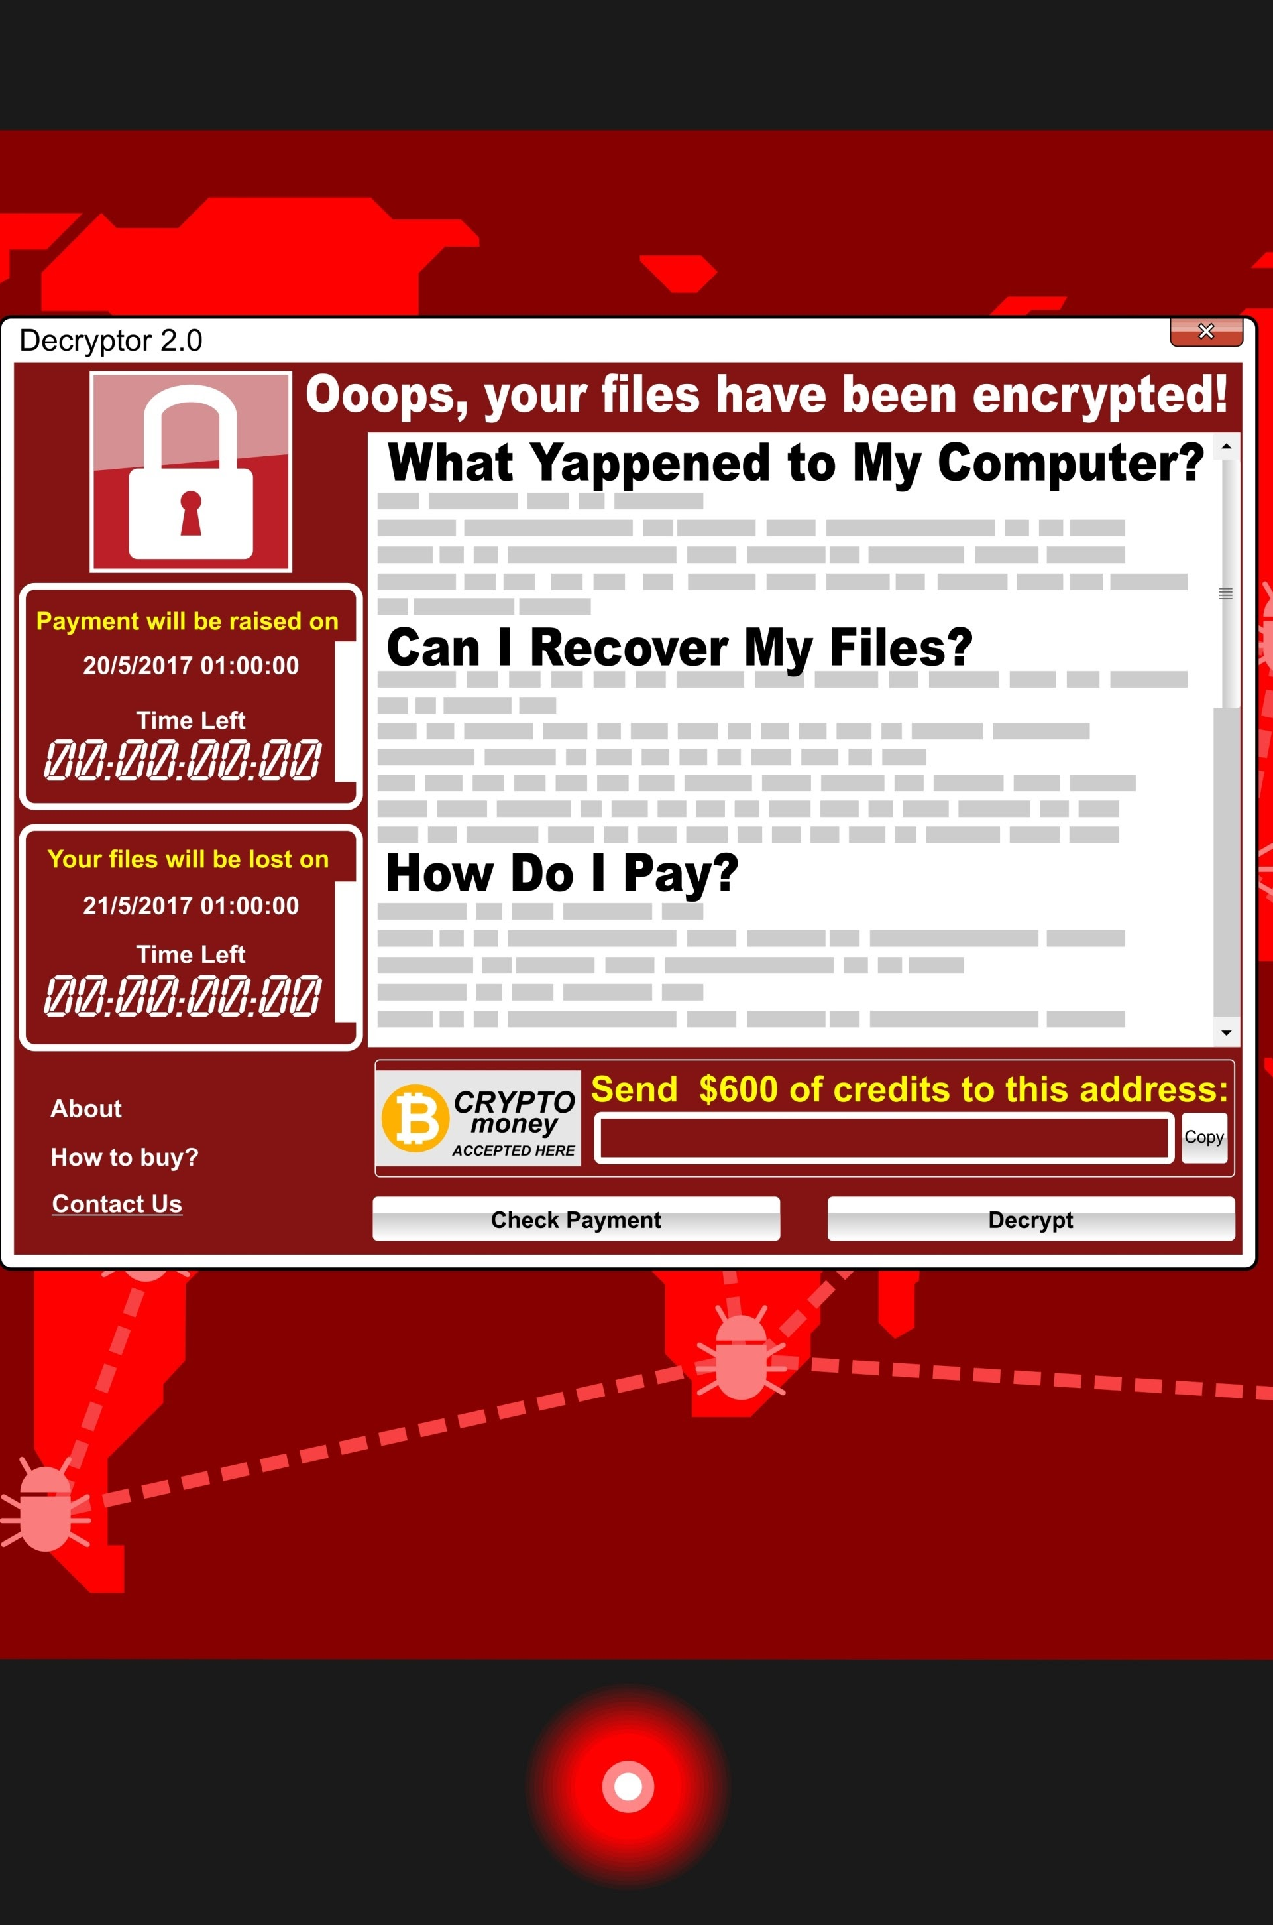
2. Scenárió – Zsarolóvírus (Ransomware) Krízis
Induló esemény: Adathalász (Phishing) e-mail megnyitása + kártékony payload letöltése.
A támadás fázisai (Kill Chain):
Initial Access: A munkaállomás megfertőzése.
Lateral Movement: Terjedés a belső hálózaton (SMB/RDP protokollok, Privilege Escalation).
Action on Objectives: Fájlszerverek titkosítása, váltságdíj követelés.
Kritikus védelmi lépések:
Containment: A fertőzött szegmensek azonnali hálózati izolációja.
Forensics: A "Patient Zero" (forrásgép) azonosítása a visszatérés megakadályozására.

Slide 5
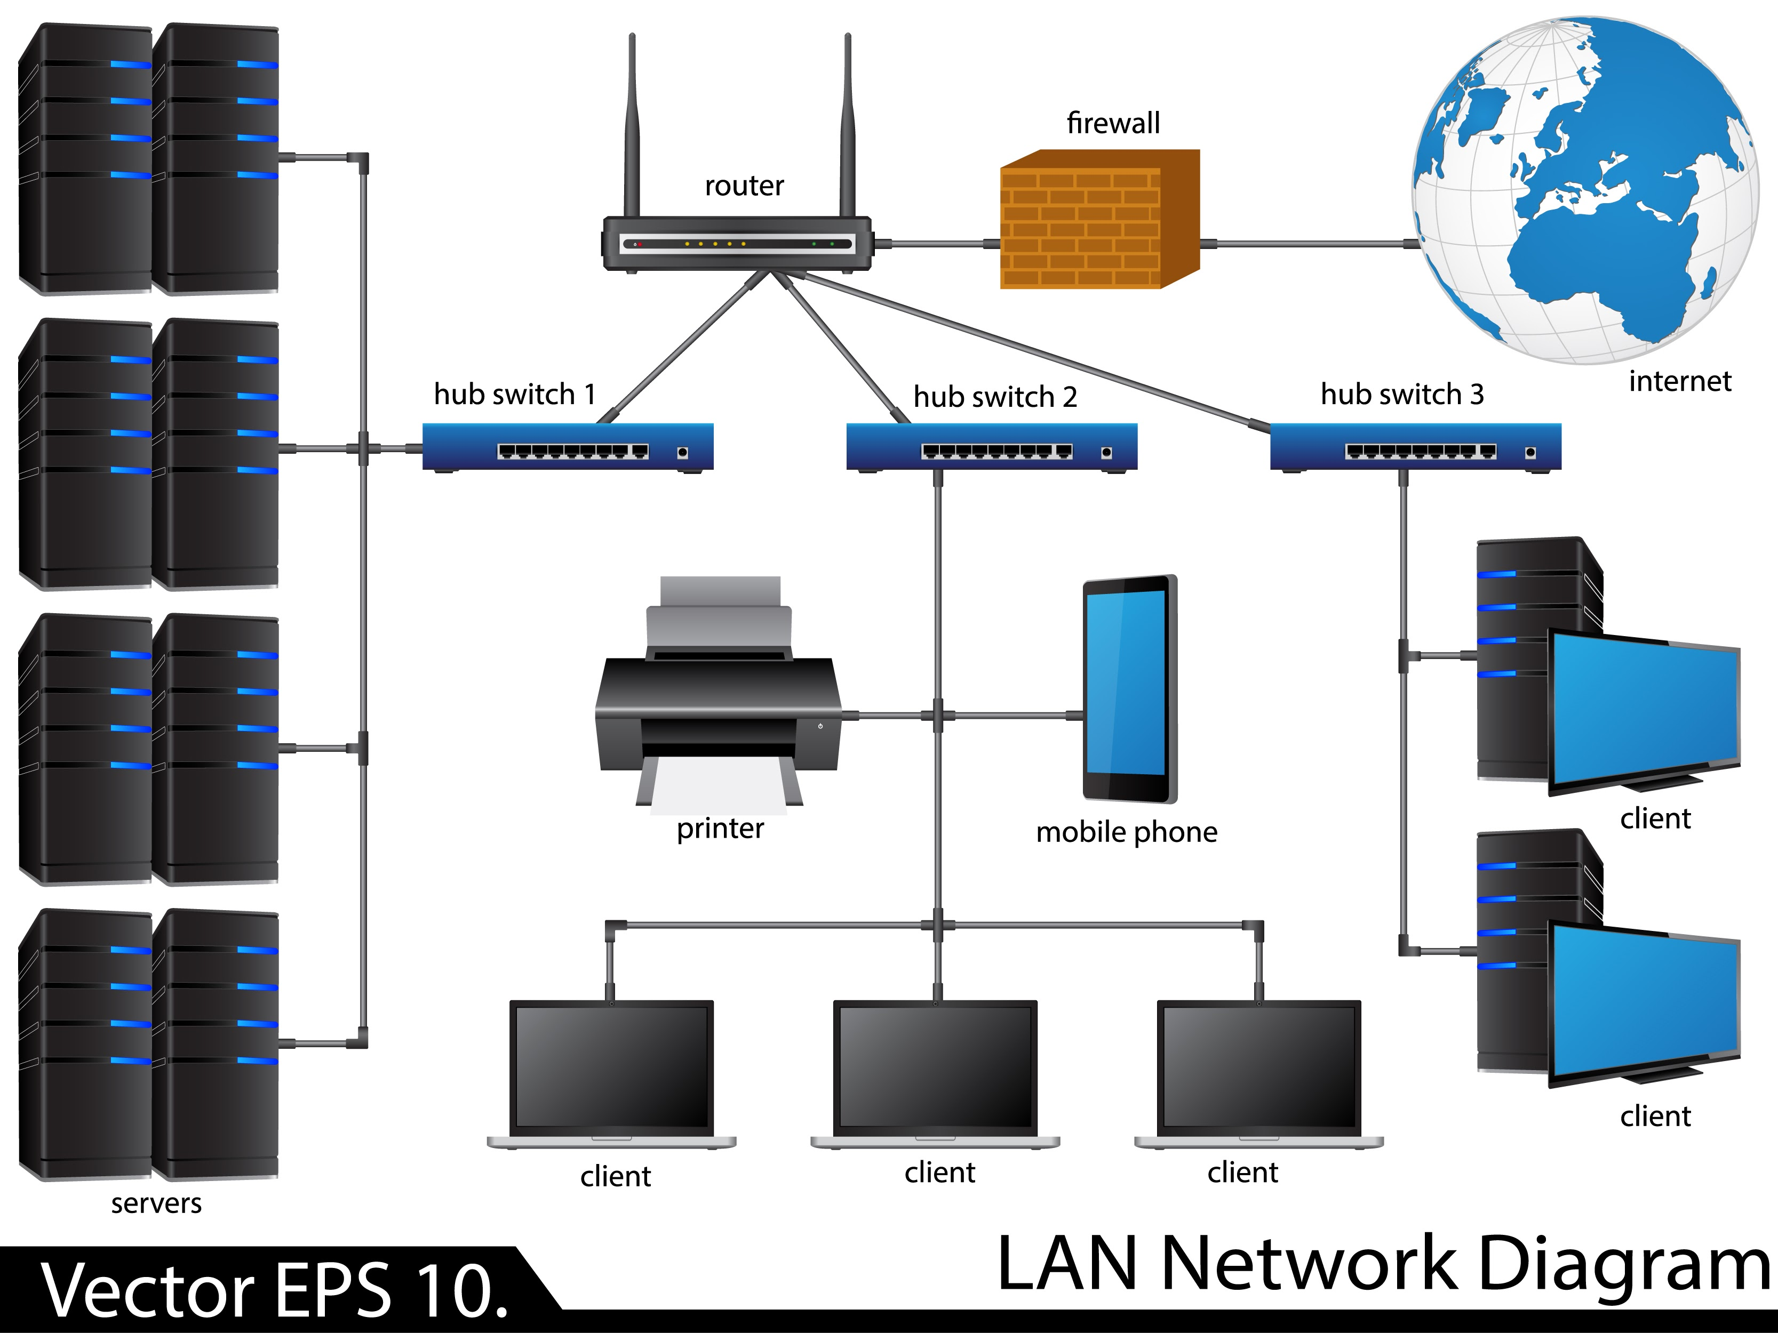
3. Scenárió – OT/ICS (Ipari Vezérlőrendszerek) Támadása
Környezet: SCADA rendszerek (pl. vízszolgáltató, energetika, gyártósor).
Specifikus fenyegetés: Cyber-Physical támadások (a kiber térből fizikai kár okozása).
Támadási technika:
Man-in-the-Middle (MitM): Szenzoradatok hamisítása a HMI (Human-Machine Interface) felé.
PLC manipuláció: Vezérlő parancsok felülírása (pl. szelepek kinyitása, fordulatszám növelése).
Kihívás: Az IT biztonsági eszközök gyakran nem értelmezik az ipari protokollokat (pl. Modbus, DNP3).

Slide 6

Összegzés és Üzleti Megtérülés (ROI)
Mit fejleszt a Cyber Range?
Technikai készségek: Valós malware-ek viselkedésének ismerete.
Soft Skills: Csapatkommunikáció krízishelyzetben, stresszkezelés.
Folyamat-validáció: Az Incidenskezelési Terv (Incident Response Plan - IRP) tesztelése a valóságban.
Konklúzió:
"Train as you fight" elv érvényesítése.
A felkészült Blue Team csökkenti a valós incidensek detektálási idejét (MTTD) és költségeit.

Slide 7
Köszönjük a figyelmet!

